Slide 1
первый этап РЕАЛИЗАЦИИ проекта «Комфортная школа»
Юшко Галина Николаевна,
директор ЦНППМПР ГАУ ДПО РО «Институт развития образования»

Slide 2
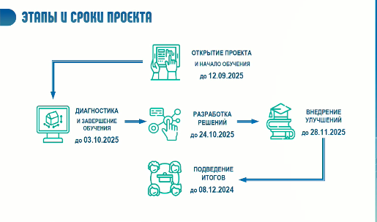
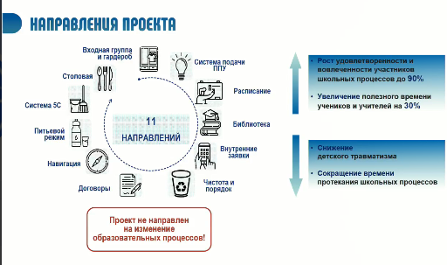

Slide 3
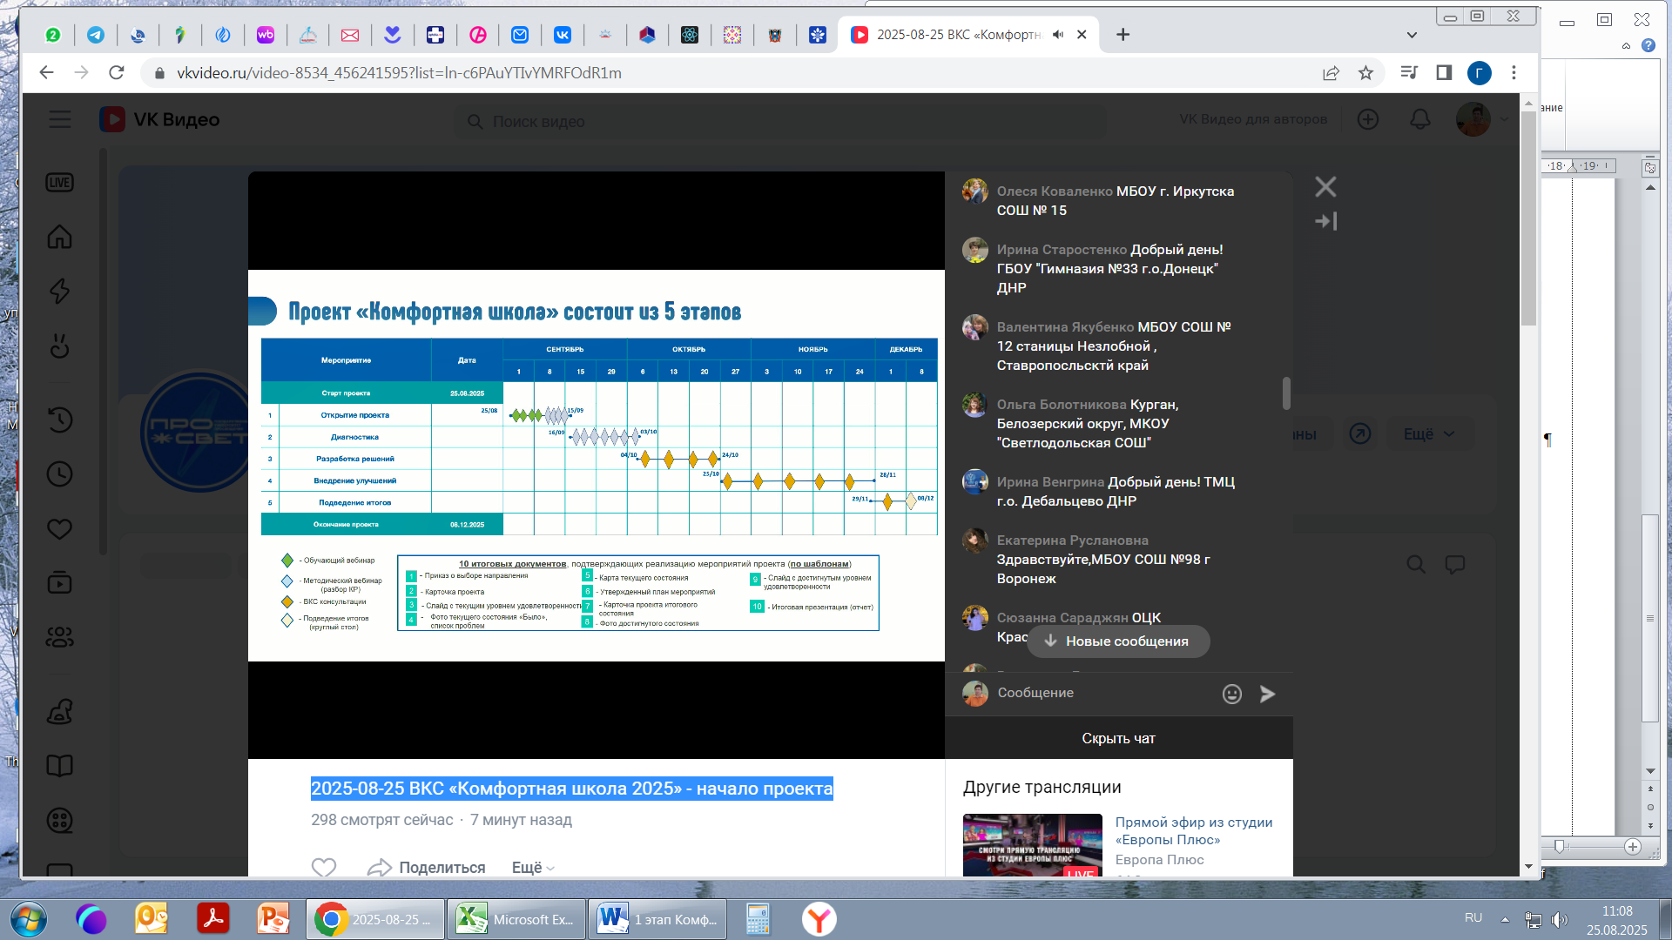

Slide 4
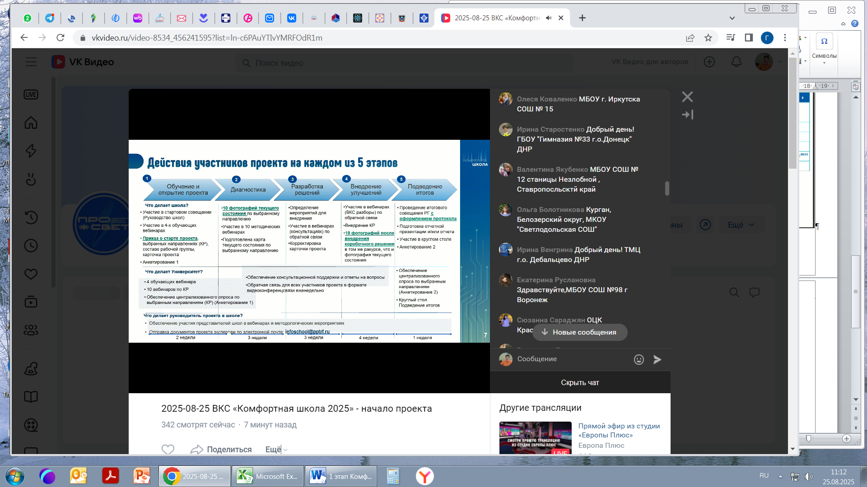

Slide 5
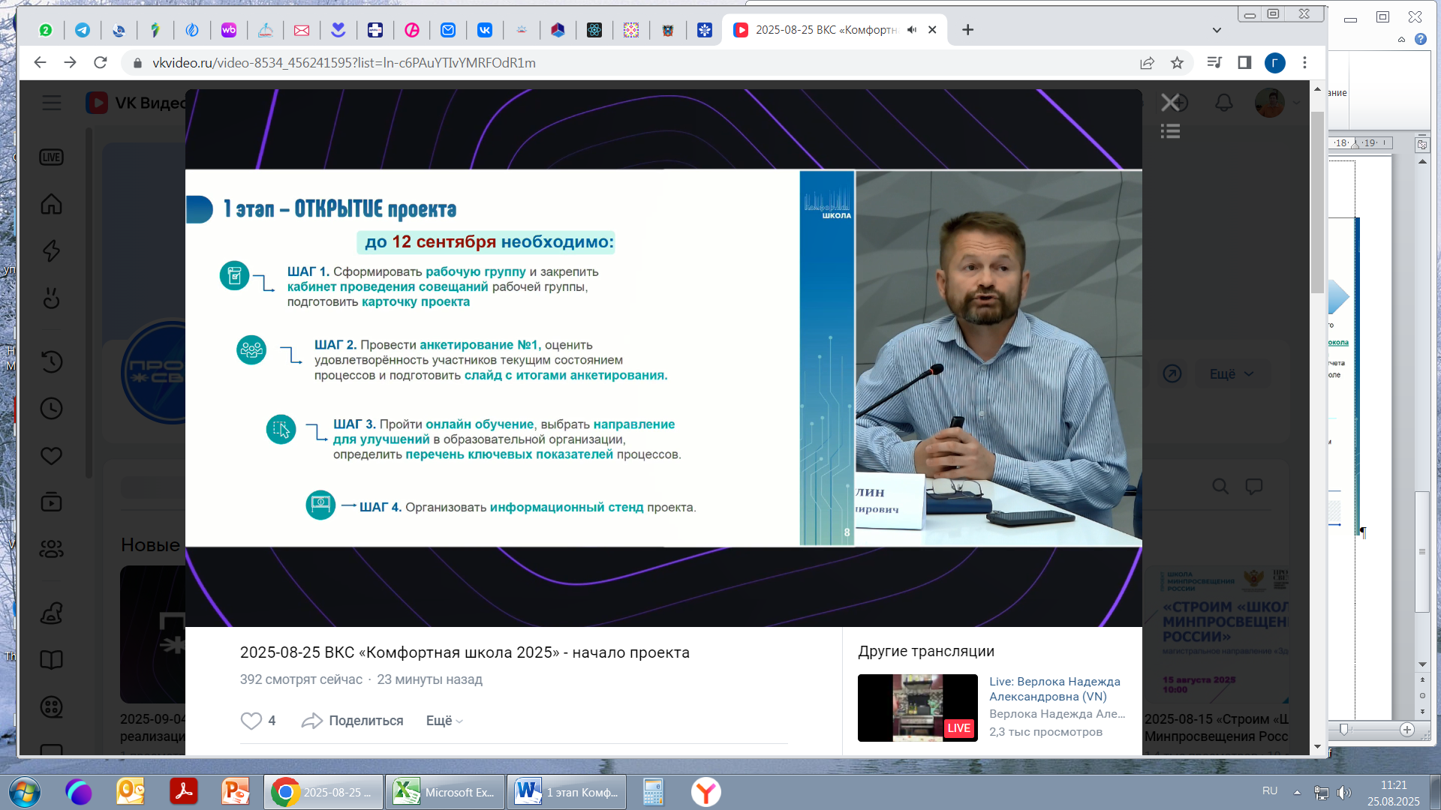
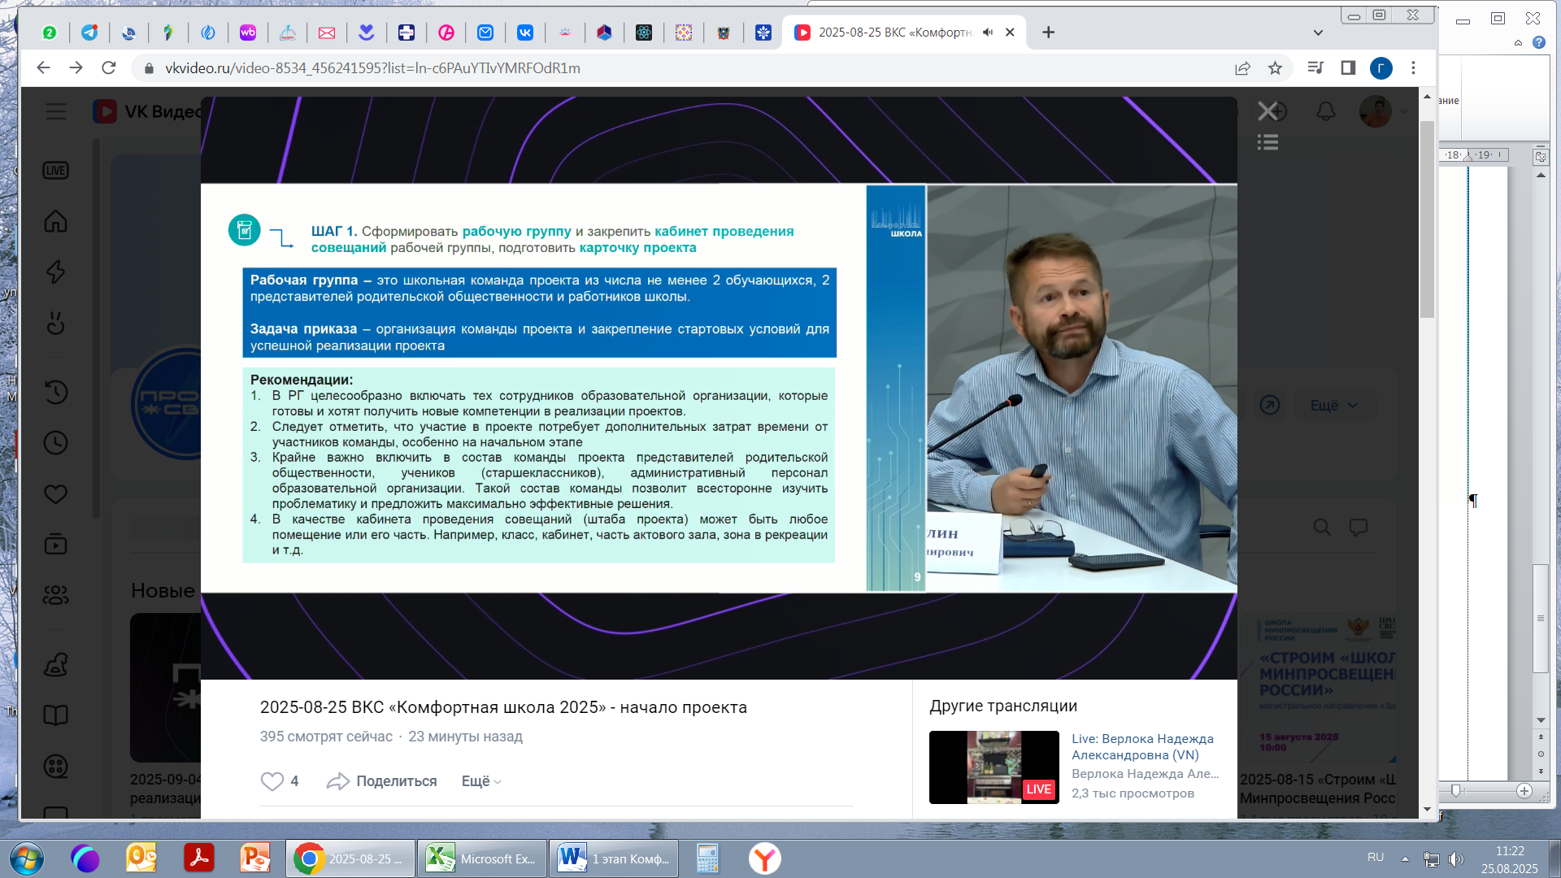

Slide 6
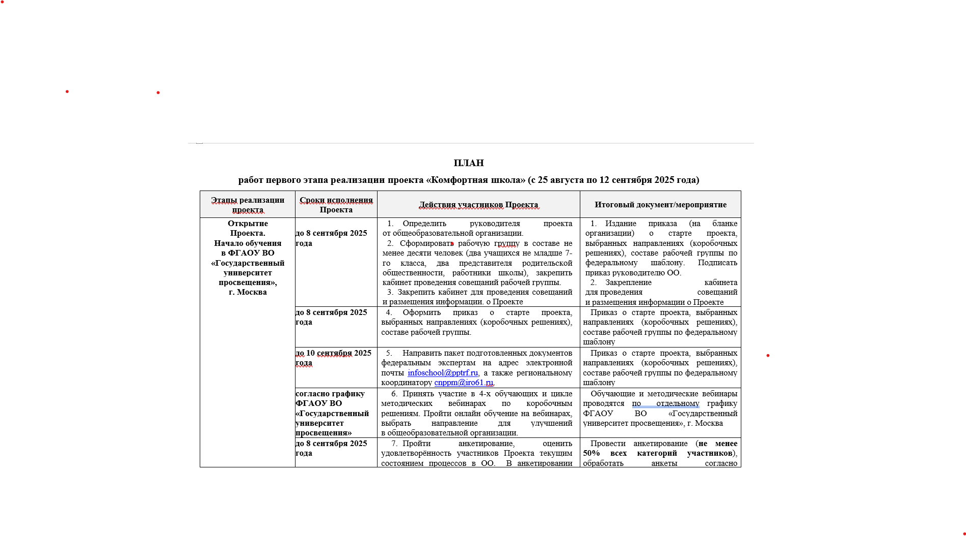
Приказ минобразования № 139 от 14.08.2025 г.
Письмо Гау дпо ро иро № 24 -160/590 от 01.09.2025

Slide 7
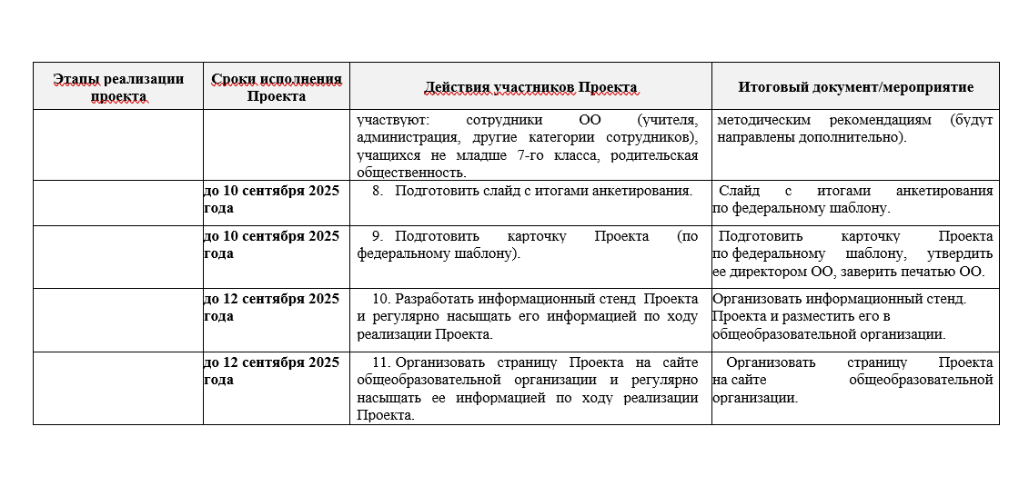

Slide 8
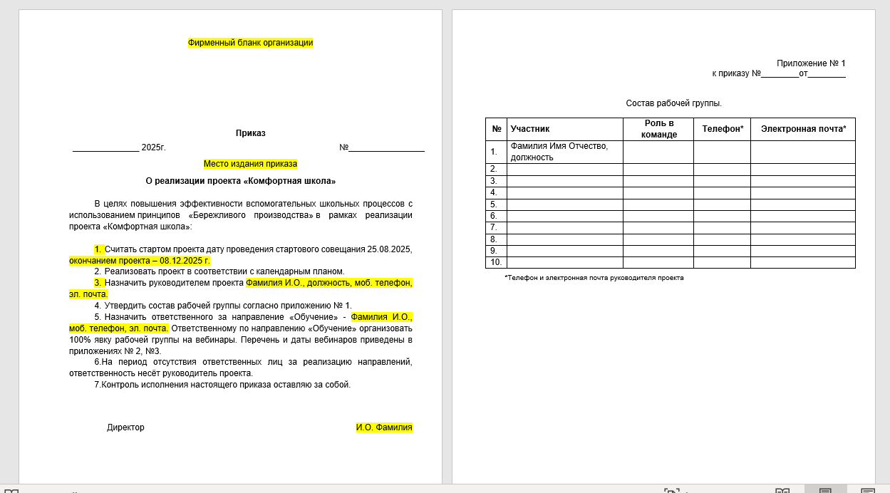
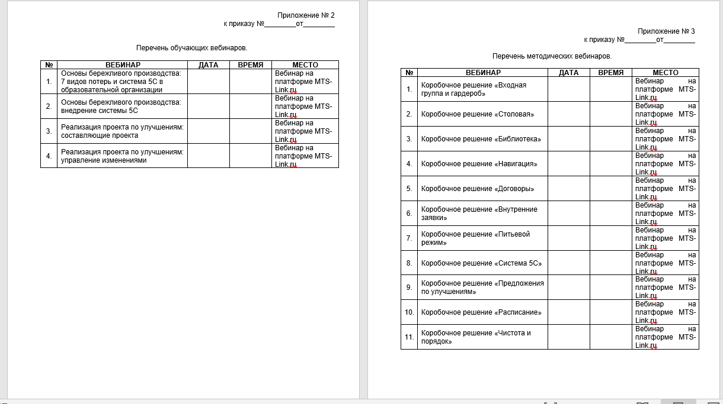
1. Издание приказа по ОО до 08 сентября 2025 г.
Роль в команде:
Руководитель проекта
Участник команды
В приложении 1 к приказу достаточно написать только телефон и почту руководителя; на остальных заполнять не обязательно

Slide 9
https://disk.yandex.ru/d/OlATP6a6UPjvAg - ссылка на Яндекс-диск с шаблонами документов
Отчетные документы посылаем на адреса электронной почты: infoschool@pptrf.ru а также региональному координатору cnppm@iro61.ru
!!!! В теме письма пишем: регион (Ростовская область); район, город (поселок, станица и т.д.); краткое наименование школы по Уставу (МБОУ СОШ …..); вид отчетного документа (приказ, фото «БЫЛО», фото «СТАЛО»
!!!! Каждый отчетный документ необходимо присылать отдельным письмом
ДАТА начала проекта – 25.08.25; дата окончания проекта – 08.12.2025

Slide 10
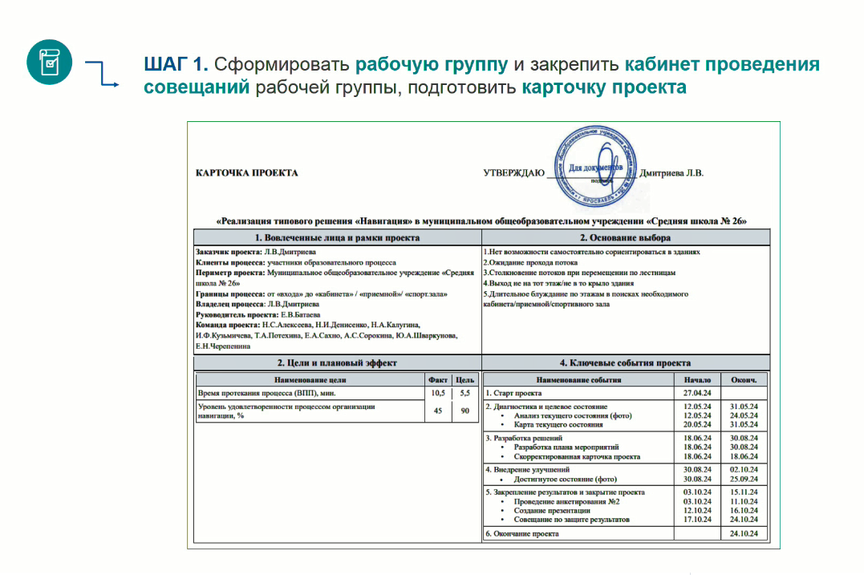
Необходимо:
Определить руководителя проекта от общеобразовательной организации.
Сформировать рабочую гpyппy в составе не менее десяти человек (два учащихся не младше 7-гo класса, два представителя родительской общественности, работники школы), закрепить кабинет проведения совещаний рабочей группы.

Slide 12
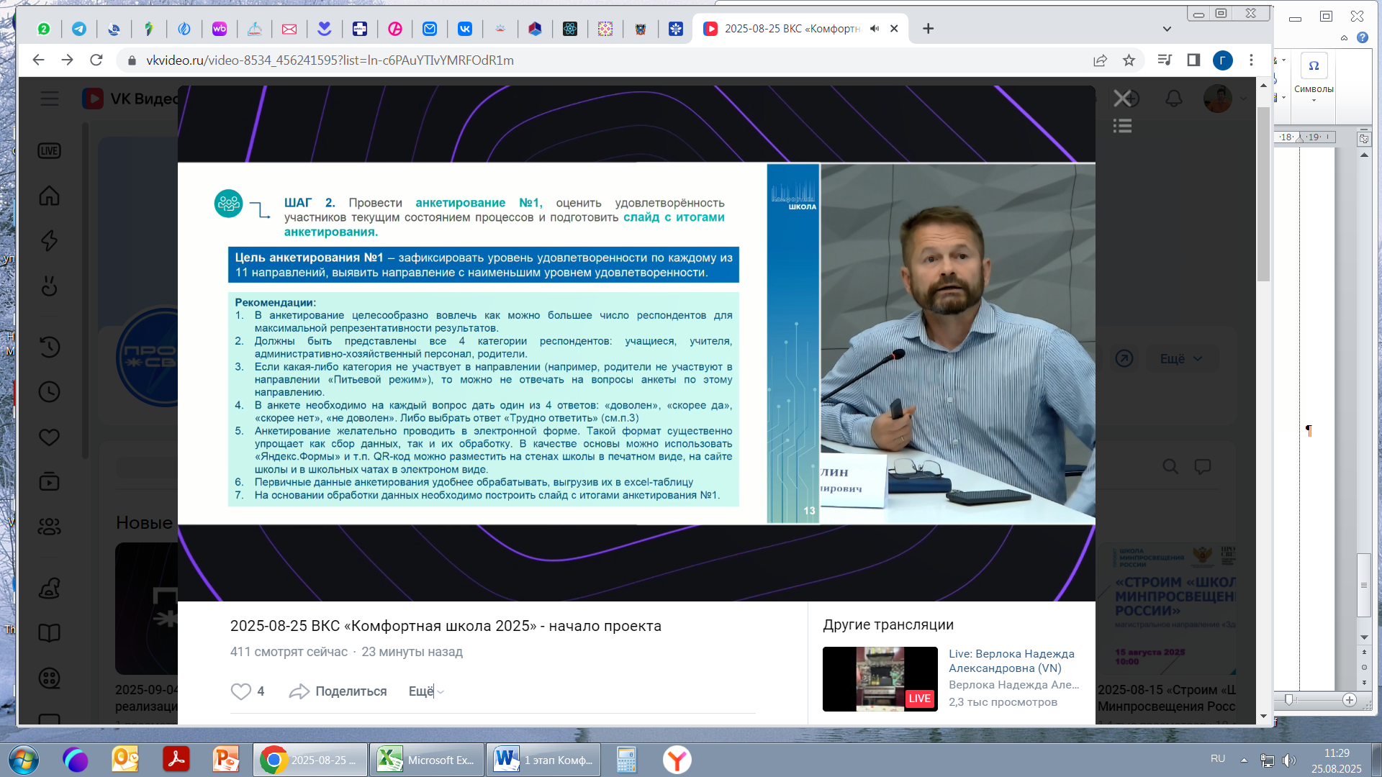

Slide 13
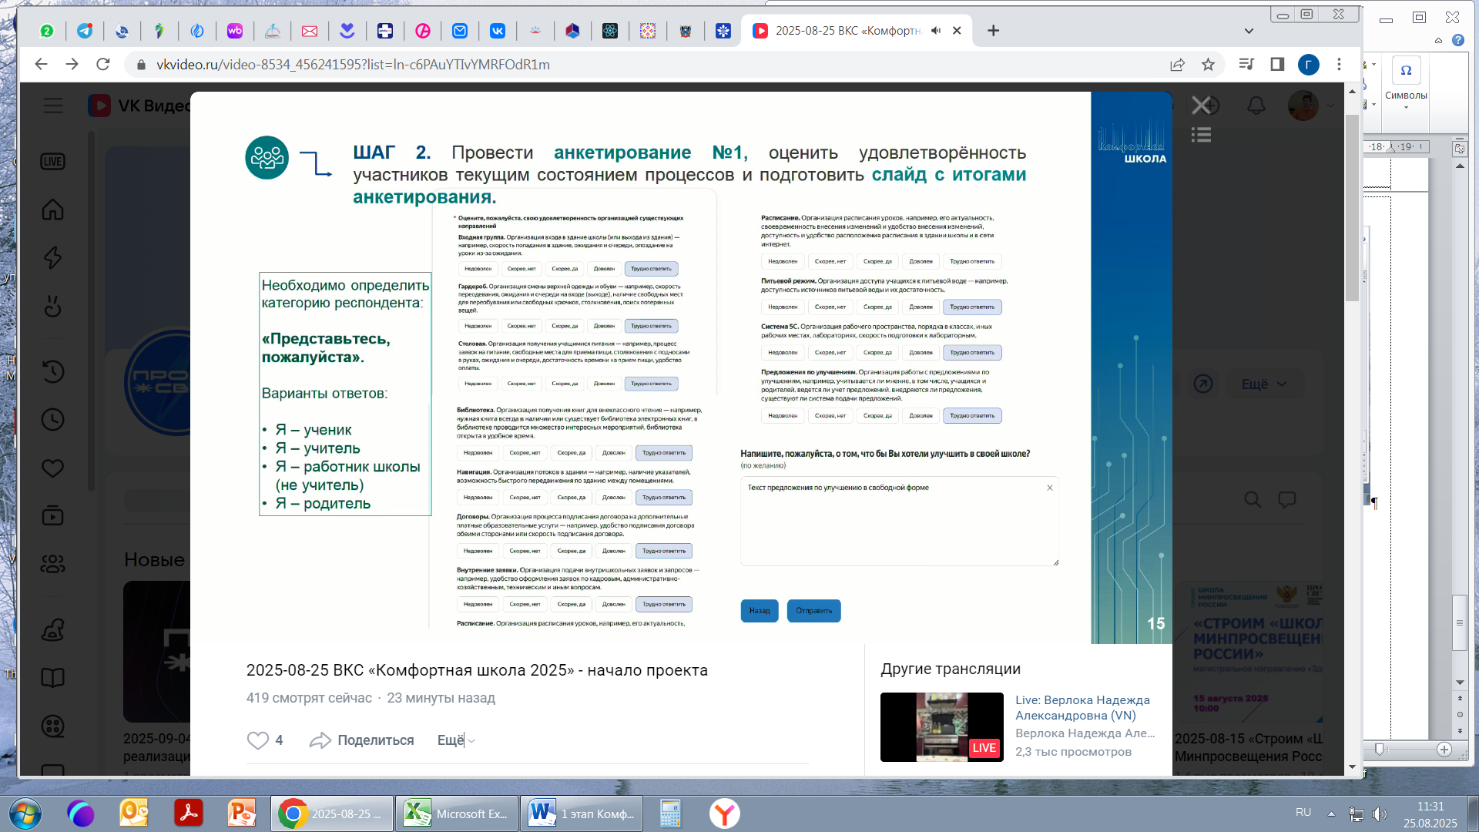
Необходимо предварительно создать электронную версию анкеты в Яндекс-форме.
При этом ссылку и QR-код для входа в анкету необходимо разместить во всех школьных чатах, распечатать и развесить в здании школы
Всего необходимо опросить не менее 50% всех категорий участников Проекта.

Slide 14
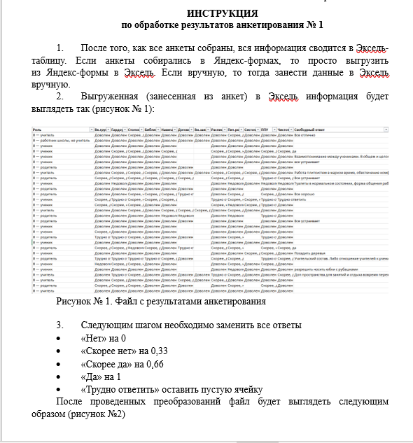
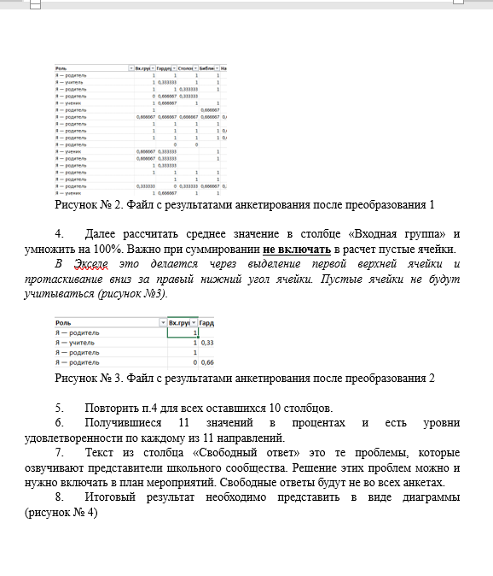
Обработку анкет проводит каждая общеобразовательная организация самостоятельно
согласно инструкции федерального координатора

Slide 15
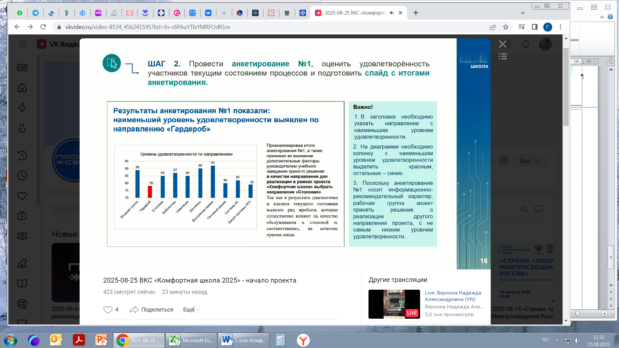

Slide 16
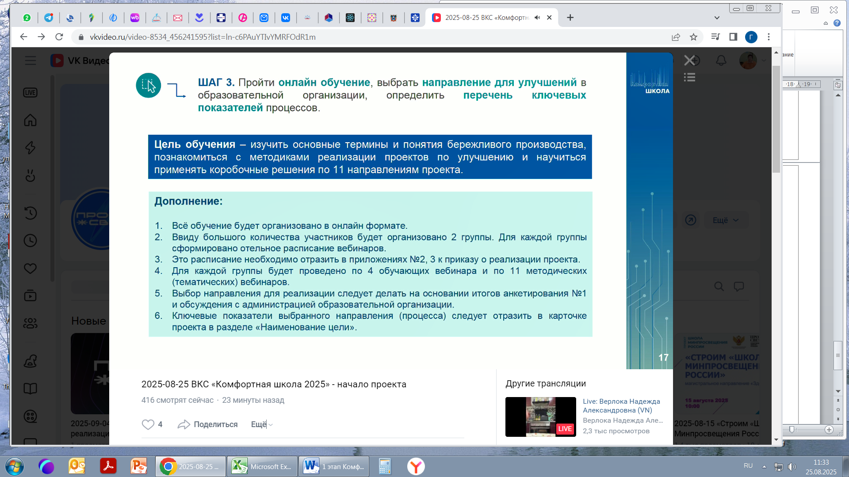

Slide 17
Всем общеобразовательным организациям Проекта необходимо создать страницу Проекта «Комфортная школа» на сайте организации. На данной странице необходимо размещать всю информацию по ходу реализации Проекта (федеральные и региональные нормативные документы; карточку проекта; результаты анкетирования и др.).
Всем общеобразовательным организациям Проекта необходимо также создать информационный стенд с материалами Проекта для информирования школьного сообщества о ходе его реализации.

Slide 18
